Slide 1
数学好玩
第1课时 “象征性”长跑

Slide 2
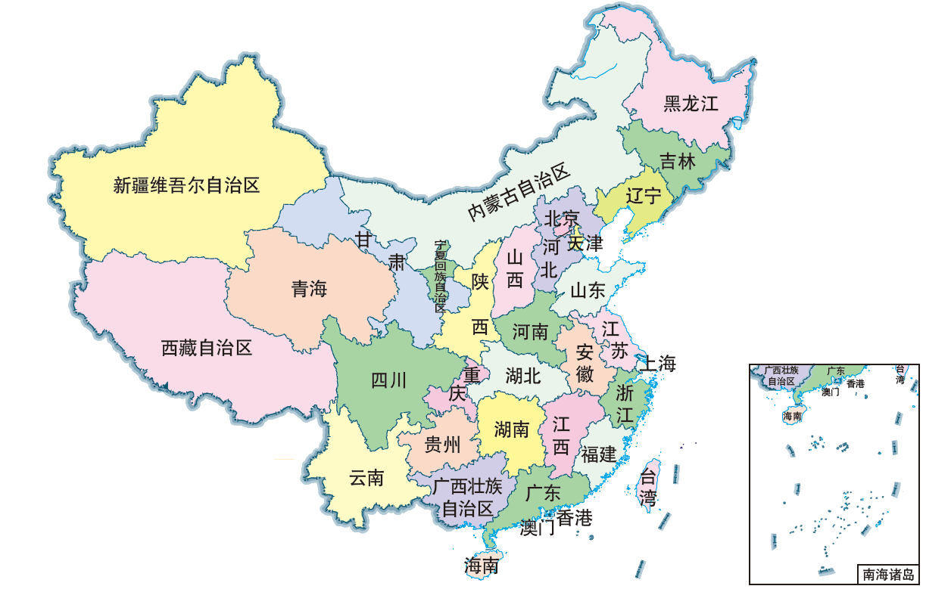
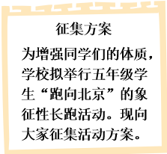
学校组织五年级学生开展“跑向北京”的象征性长跑活动，学校向同学生征集活动方案，请你一起来参与。
长跑活动还要确定一个主题。
按照学校所在城市到北京的路程及途经的主要城市，在学校或者学校周围举行长跑活动，活动可以持续一段时间。

Slide 3

活动任务：设计一个从学校“跑向北京”的象征性长跑活动方案。

Slide 4
设计方案
1.要设计长跑活动方案，需要解决哪些问题？
调查学校所在城市到北京的距离大约有多少千米。
调查学校所在城市到北京途径的主要城市和城市之间的路程。
确定每人每天跑的路程，如果全班用接力方式跑完全程，怎样设计活动方案?
向大家征集活动主题，确定一个最受欢迎的。

Slide 5
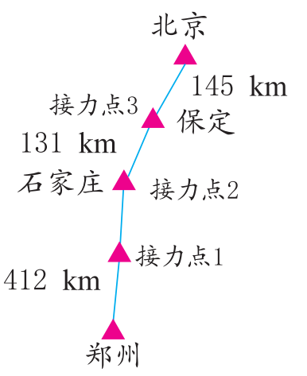
郑州到北京的距离大约688千米。
郑州到北京途经的主要城市是石家庄和保定。郑州到石家庄大约是412千米，石家庄到保守定大约是131千米，保定到北京大约是145千米。中途可以设置三个接力点。

Slide 6
计划跑的总路程是688千米，学校五（1）班40名学生全部参加，每名学生需要跑多少千米？
688÷40=17.2（千米）
如果接力跑，平均每人每天跑1000米，
多少天一定可以跑完？
17.2千米=17200米
17200÷1000≈18（天）

Slide 7
设计方案
2.设计记录表，将需要收集的数据记录下来。
全班每天跑
的路程 / k m
路线
起点与终点
人员安排
时间安排
第1站
第2站

Slide 8
设计方案
3.小组内如何分工？说说每个人的分工是什么。
全班每天跑
的路程 / k m
路线
起点与终点
人员安排
时间安排
第1站
分组并选出小组长，负责整体规划和协调，组织本组同学讨论如何设计方案，如何设计表格，记录数据。
第2站

Slide 9
动手实验
1.分组收集数据，根据数据设计象征性长跑的方案，并填写下表。总路程：688千米
全班每天跑
的路程 / k m
路线
起点与终点
人员安排
时间安排
第1站
40
40
40
40
郑州—接力点1
五（1）班学生
根据实际情况合理安排时间
第2站
五（1）班学生
接力点1 —接力点2
第3站
接力点2 —接力点3
五（1）班学生
第4站
接力点3 —北京
五（1）班学生

Slide 10
动手实验
2.全班交流各组的活动方案。想一想，一个好的方案
需要符合哪些条件？
确保有纪律，制定合适的制度
要合理，符合实际情况
要有趣味性，调动同学们参加的积极性

Slide 11
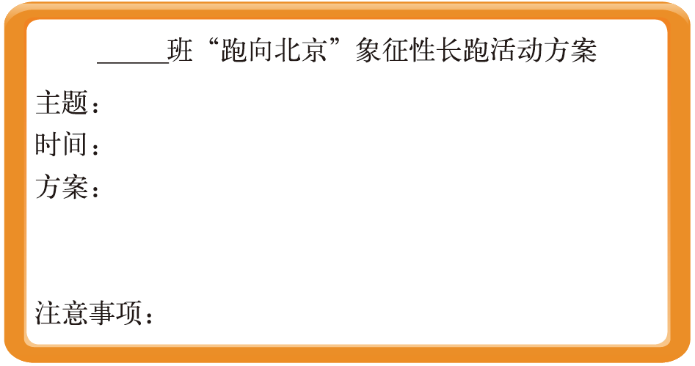
动手实验
3.制订全班的“象征性长跑活动方案”，并写在下面。
五（1）
运动成长
5.1—5.18
5.1，长跑动员，起跑仪式。
长跑总路程688千米。
路线：郑州 —石家庄—保定—北京
全班40人每人每天1千米，接力方式18天跑完。
守纪守时，因人而异安排不同的长跑任务。

Slide 12
交流反思
1.在设计方案时，一般需要考虑哪些问题？
活动的主题、地点、时间、参与人员、活动方式
2.我们收集和记录了哪些数据？是用什么方法得到这些数据的？
收集和记录了起点到终点、每接力点的路程，利用网络查询和计算得到数据
3.在活动中用到了哪些数学知识和方法？我们对这些知识和方法有了哪些新的认识？
用到了四则运算的知识和统计的知识，体会到了数学与生活是密切相联的
4.整个活动中，我们得到了什么有益的启示？遇到了哪些困难？是如何解决的？
如天气变化影响活动进程等，遇困难要根据实际情况灵活调整方案。

Slide 13
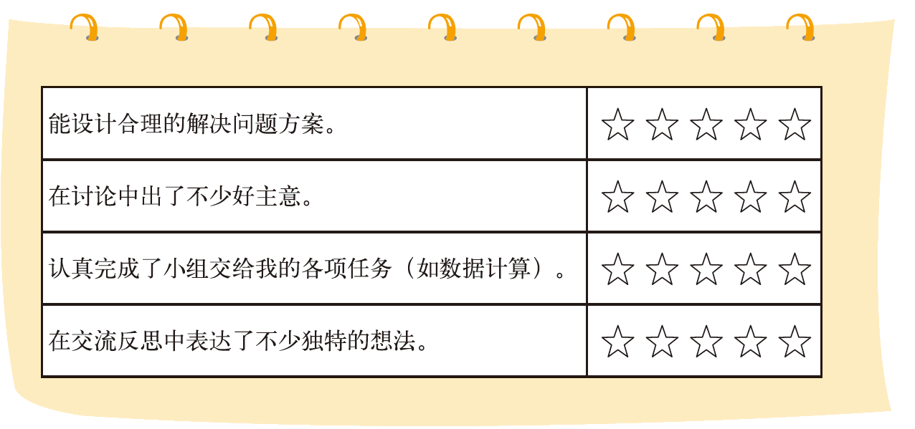
自我评价
在这次活动中，我的表现是（请把每项后面的☆涂上颜色，涂满5个为最好）：

Slide 14
1.为倡导“绿色通行，节约资源”，育人小学举行了象征性长跑活动，计划跑的总路程是3000千米，全校1000名学生参加。
（1）如果接力跑，每名学生需跑多少千米？
3000÷1000=3（千米）
答：每名学生需跑3千米。
（2）如果平均每人每天跑500米，多少天就可以跑完？
3千米=3000米
3000÷500=6（天）
答：如果平均每人每天跑500米，6天就可以跑完。

Slide 15
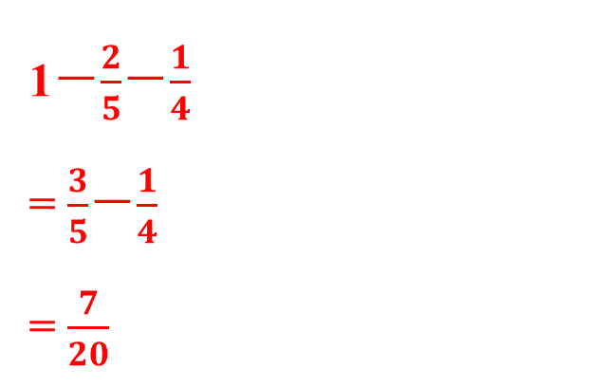
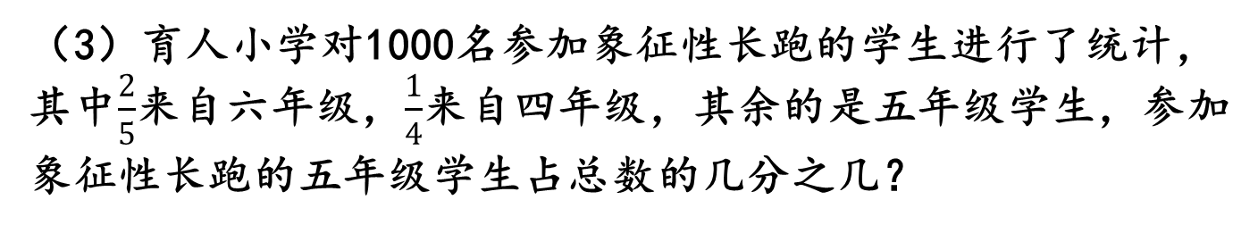
（3）育人小学对1000名参加象征性长跑的学生进行了统计，其中$\frac{2}{5}$来自六年级，$\frac{1}{4}$来自四年级，其余的是五年级学生，参加象征性长跑的五年级学生占总数的几分之几？
1－$\frac{2}{5}$－$\frac{1}{4}$
= $\frac{3}{5}$－$\frac{1}{4}$
= $\frac{7}{20}$
答：参加象征性长跑的五年级学生占总数的$\frac{7}{20}$。

Slide 16
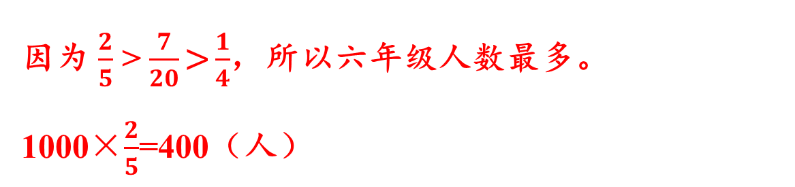
（4）哪个年级参加象征性长跑的人数最多？是多少人？
因为 $\frac{2}{5}$ > $\frac{7}{20}\text{>}\frac{1}{4}$，所以六年级人数最多。
1000×$\frac{2}{5}$=400（人）
答：六年级参加象征性长跑的人数最多，是400人。

Slide 17
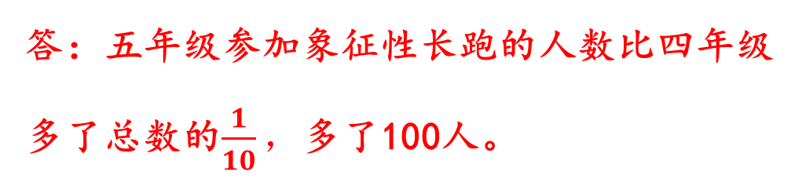
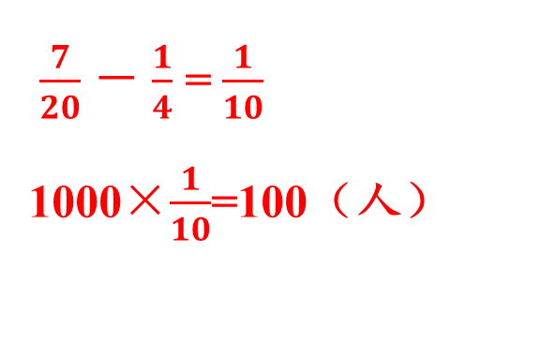
（5）五年级参加象征性长跑的人数比四年级多了总数的几分之几？多了多少人？
$\frac{7}{20}$ － $\frac{1}{4}$ = $\frac{1}{10}$
1000×$\frac{1}{10}$=100（人）
答：五年级参加象征性长跑的人数比四年级多了总数的$\frac{1}{10}，$多了100人。

Slide 18
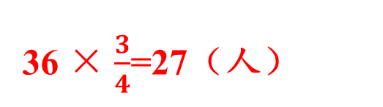
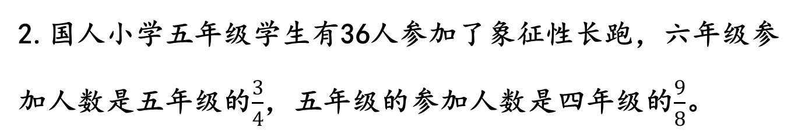
2.国人小学五年级学生有36人参加了象征性长跑，六年级参加人数是五年级的$\frac{3}{4}$，五年级的参加人数是四年级的$\frac{9}{8}$。
（1）六年级有多少人参加象征性长跑？
36 × $\frac{3}{4}$=27（人）
答：六年级有27人参加象征性长跑。

Slide 19
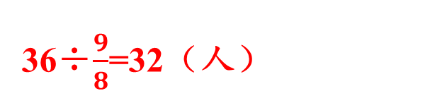
2.国人小学五年级学生有36人参加了象征性长跑，六年级参加人数是五年级的$\frac{3}{4}$，五年级的参加人数是四年级的$\frac{9}{8}$。
（2）四年级有多少人参加象征性长跑？
36÷$\frac{9}{8}$=32（人）
答：四年级有32人参加象征性长跑。

Slide 20
（3）学校对在象征性长跑活动中表现突出的30名学生进行表彰，其中男生人数是女生人数2倍，获表彰的女生有多少人？
解：设获表彰的女生有x人，男生就是2x人。
2x+x=30
3x=30
x=10
答：获表彰的女生有10人。

Slide 21
学
了
？
你
会
吗
“跑向北京”的象征性长跑活动方案制订步骤：
1. 明确活动任务。
2. 设计活动方案。
3. 动手实验。
4. 交流反思。
5. 自我评价。

Slide 22

学习小资料
北京知多少
北京历史悠久，它作为城市的历史可以追溯到3000年前。秦汉以来，北京地区一直是中国北方的重镇，名称先后称为蓟城、燕都、燕京、大都、北平、顺天府等等。北京与西安、南京、洛阳并称中国“四大古都”，拥有6项世界遗产，是世界上拥有文化遗产项目数最多的城市，具有重要的国际影响力，也是世界上最大的城市之一 。

Slide 23
下面是奇思调查后绘制的从学校所在地出发到广州的路线图，你能描述一下怎样去广州吗？
北
B
65km
50°
40°
72km
学校
60km
A
广州

Slide 24
1. 明确活动任务
2. 设计活动方案
3. 动手实验
4. 交流反思
5. 自我评价

